Slide 1






PROJECT 1
BRIEF
Yasmin Neri
Julio, 2024

Slide 2

Índice
(no index)
01
02
03
04
Quien soy
Tecnologia
Proyecto
Puntos claves

Slide 3


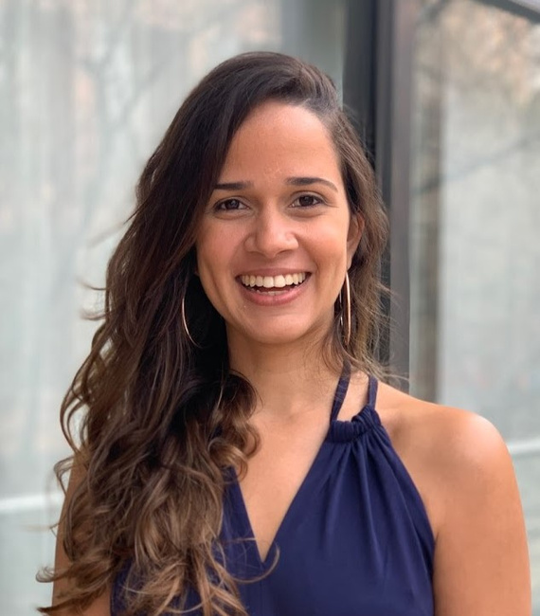

01
Quien soy?
Yasmin Neri, 29 años
Graduada en fisioterapia
Estudiante de ingeniería de software
Experiencia en C, Git y Github
Trabajo en equipo

Slide 4


02
Tecnologias

Slide 5






Slide 6










Slide 7

03
PROYECTO

Slide 8
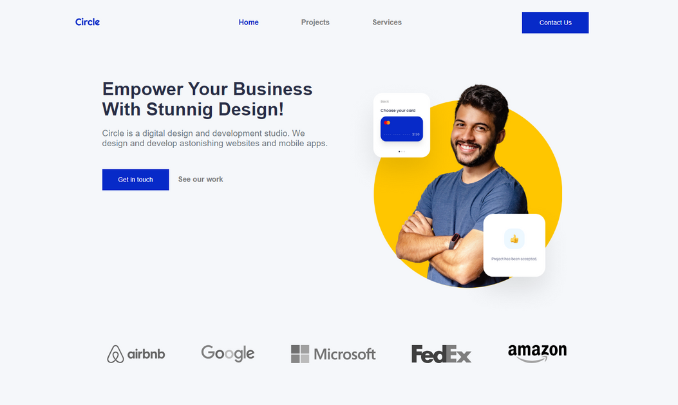
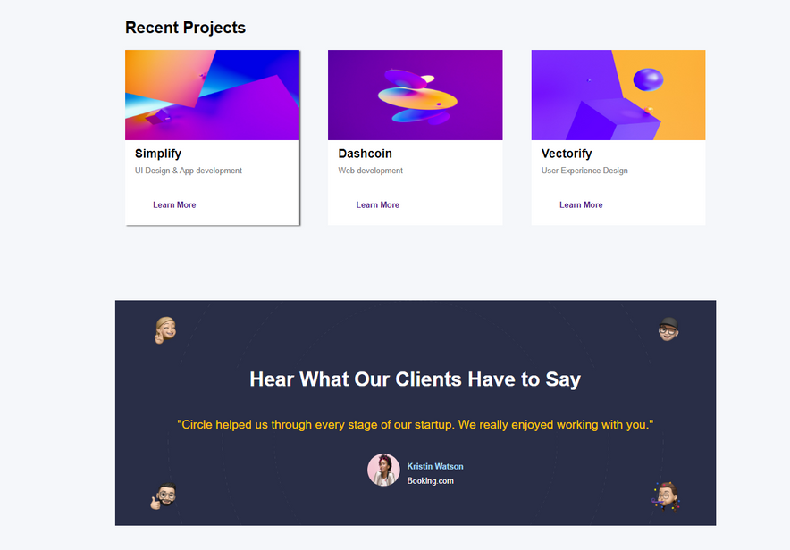
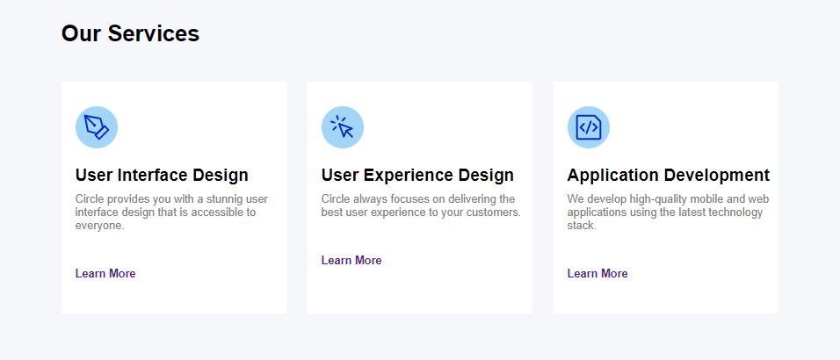
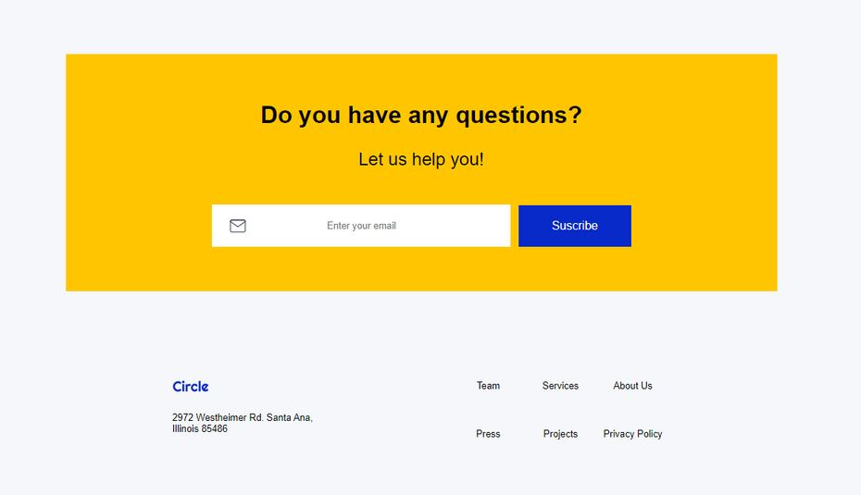

Slide 9
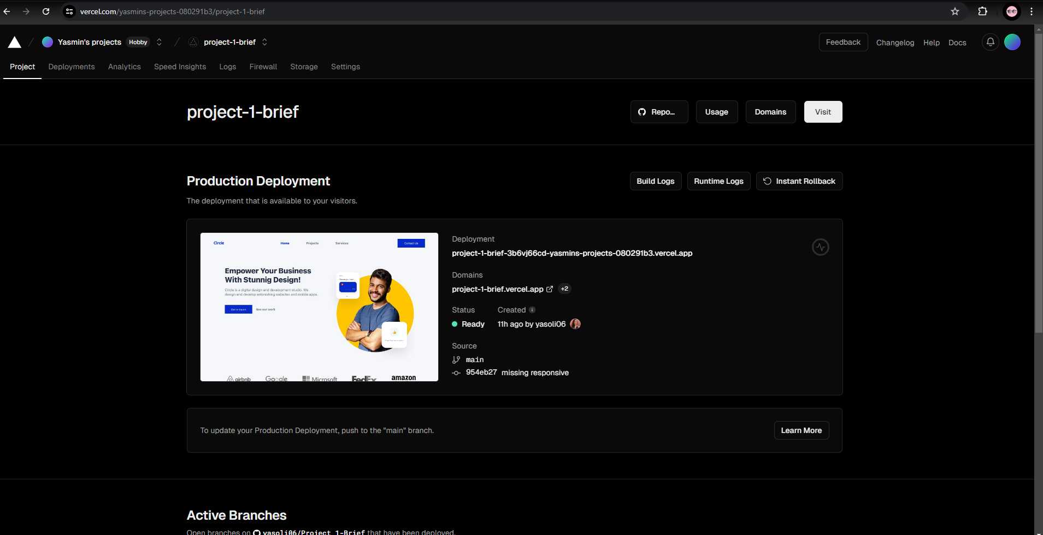
https://project-1-brief.vercel.app

Slide 10
04
Puntos claves
01
02
03
04
HTML
CSS
Responsive
JS

Slide 11
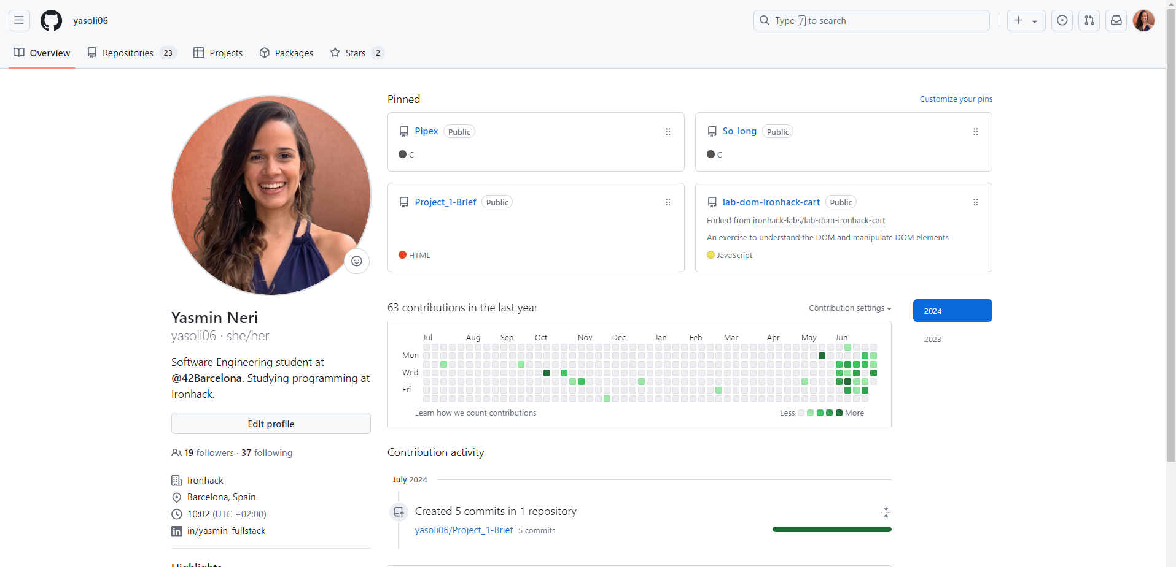
https://github.com/yasoli06

Slide 12

Gracias!

